Slide 1

OMÜ LİSANSÜSTÜ EĞİTİM ENSTİTÜSÜ
EVDE HASTA BAKIM HEMŞİRELİĞİ
EBH 618 Hemşirelikte Temel Kavram ve İlkeler
Doç.Dr. Birsen ALTAY
SONGÜL SEVEN
20280878

Slide 2
BEDEN İMGESİ
Hafta 4

Slide 3

İÇİNDEKİLER
1.Beden imgesi tanımı
2.Beden imgesinin gelişimi
3.Beden imgesini etkileyen faktörler
4.Sağlıklı beden imgesi

Slide 4
BEDEN İMGESİ
Beden imgesi kişinin kendi bedeninin parçalarına ve o parçaların işlevlerine karşı olumlu ve olumsuz duyguların ,bireyin kendisi tarafından değerlendirilmesi olarak tanımlanır. (Işık Üniversitesi, Sosyal Bilimler Enstitüsü, Klinik Psikoloji Yüksek Lisans Programı, 2018 )
Beden imgesi ile kişinin kendi bedeniyle ilgili hissettikleri arasında bağlantı vardır.
Diğer bir tanıma göre ; bireyin çevresiyle ilişkisi sonucunda elde ettiği tecrübelere bağlı olarak ortaya çıkan öz vücut imajıdır.

Slide 5
BEDEN İMGESİ
Beden imgesi aslında kendi varlığını hissetmektir. Kişinin görünüşüne dayanır ve birey için bir aynadır.
Bireylerin birbirleri ile ilişkilerinde sözden önce dış görünüş gelmektedir.
Beden imgesi (imajı ) ise benliğin fiziksel boyutu , fiziksel görünüm , sağlık durumu, fiziksel beceriler ile cinsel tutum ve algılarıdır.

Slide 6
BEDEN İMGESİ
Beden imgesi hem fizyolojik bir kendilik hem kültürel bir kendilik olup ,bedenin göstergesel bir nitelik sergilemesidir.
Beden imgesi kimlik ve benlik saygısı ile birlikte benliği oluşturmaktadır.
Benliğin bir parçası olan beden imgesi kişinin dış görünüşüyle birlikte kendine dair tüm algı ve bilgisidir.(SOSYAL VE BEŞERİ BİLİMLER ARAŞTIRMALARI DERGİSİ JOURNALOFSOCIALSCIENCESANDHUMANITIESRESEARCHES Bahar/Spring2015-Sayı/Issue34 )

Slide 7
BEDEN İMGESİ
Beden imgesi bireyin yaşamı boyunca benlik değeri ve ruhsal sağlığının önemli bir bölümünü oluşturur. Beden imgesinin kendini kabul ,sosyal olarak kendine güven ,karşı cins için popülerlik ve atletik yetenekler üzerine önemli etkileri vardır.
Günümüz toplumunda zayıf olmak sağlıklı bir bedene sahip olmak gibi ideal beden formları , sosyal medya aracılığıyla yayılmakta ve insanlar bu ideal beden formlarına maruz kalmaktadırlar.
Kişiler ideal beden formlarını içselleştirip onlara ulaşmak için sağlıksız davranışlar sergiler , kendi beden imajından hoşnut kalmaz ve kendine güveni azalır.

Slide 8
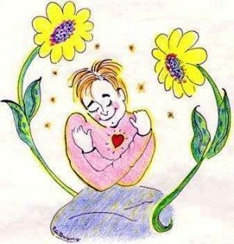
BEDEN İMGESİ
Kendisiyle fiziksel açıdan barışık olan bireylerin benlik saygıları yüksek ve kişiler arası ilişkilerde daha güvenli ve barışıktırlar.

Slide 9
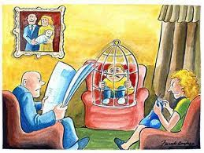
Beden imgesi gelişimi
Beden imgesinin gelişimi erken çocukluk yıllarında başlamaktadır.
Anne babanın verdiği tepkiler bebeğe kendisiyle ilgili nasıl düşünmesi gerektiğini gösterir. Sevgi ve güven dolu bir ailede büyüyen bebeğin özsaygısı gelişir ve pozitif beden imgesi oluşur.
Çocuk aile dışına çıktığında(genelde okul çağı) yaşıtlarına göre daha güçlü ve çekici davranışlar sergilediğinde çevresinden kabul görür.
Yaşıtlarının pozitif geri bildirimleri çocuğun öz gelişimi ve beden imgesinin gelişimine katkı sağlar.

Slide 10
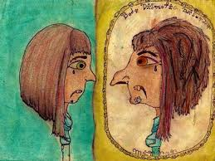
Ergenlikte kişi diğer kişilerin fikirlerine , görüşlerine karşı daha hassastır.
Kişi bu dönemde dünyadaki yerini bulmaya çalışır. Çevresindeki insanların fikirlerine göre kendini düzenlemeye çalışır.
Bu düzenleme ile ergen zihninde kendi görünümüne dair bir resim oluşturur. Bu görünümde olumsuz düşünceler ergende endişe depresyon üzüntü vs. duygular oluşmasına neden olur .
Bu durum devam ettiğinde birey kendisini toplumdan soyutlayabilir.

Slide 11
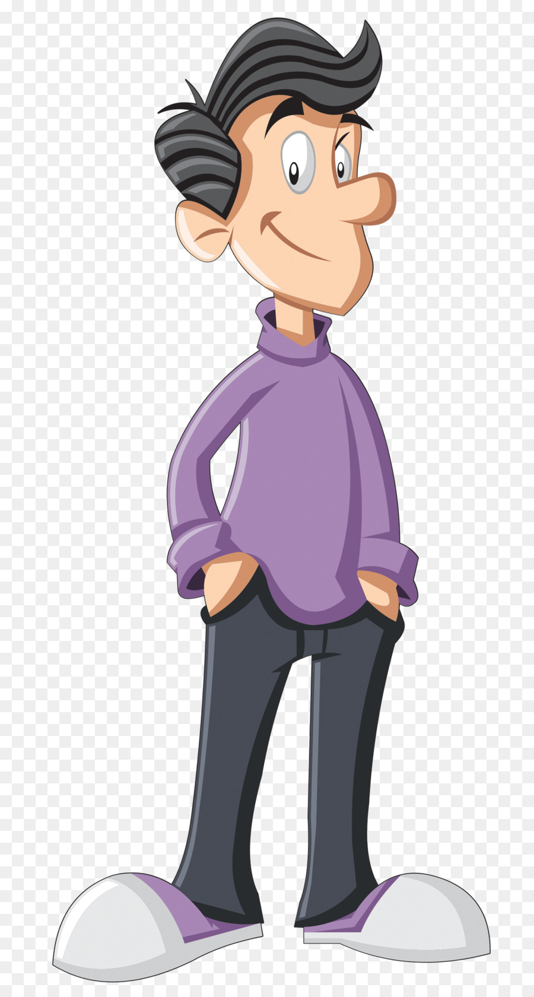
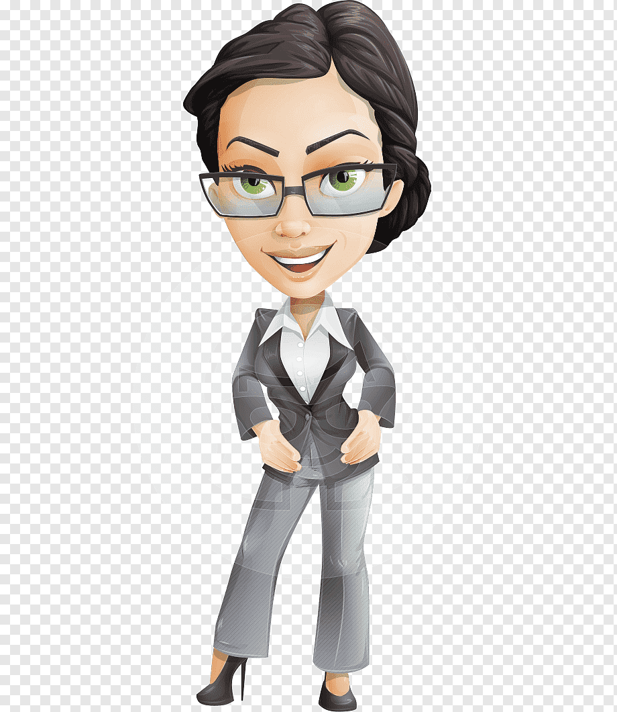
Beden imgesini etkileyen faktörler
Kişinin bedenine karşı olan algısı , cinsiyet kişilik yapısı , sosyokültürel faktörler , beden uzuvlarına verilen değer , vücudunda var olan deformasyonların görünür olup olmaması gibi faktörlere göre şekillenir.
Cinsiyet : yapılan çalışmalarda erkeklerin kadınlara göre daha iyi beden imajına sahip olduğu kadınların yaşam boyunca beden imajıyla ilgili sıkıntılar yaşadığı görülmüştür.

Slide 12
Beden imgesini etkileyen faktörler
Kadınlarda daha fazla görülen olumsuz beden imgesi ve beden memnuniyetsizliği toplumun kadına dayattığı ideal beden yapısı, sosyokültürel baskılardan kadınların daha çok etkilenmesi , medyada ideal kadın kalıplarına daha çok girmek istemelerinden kaynaklanır.

Slide 13
Beden imgesini etkileyen faktörler
Yaş : Birey çocukluk , ergenlik ,yetişkinlik ve yaşlılık dönemlerinin hepsinde de çevresinin de etkisiyle beden imgesini algılamaya çalışır.
Vücut ağırlığı : Vücut ağırlığından memnun olmayan bireyde olumsuz benlik imgesi oluşur. Birey kendini kötü ve çirkin olarak algılayabilir. Bu da bireyin benlik saygısının da düşmesine neden olur .
Toplumsal değerlendirmeler : İçinde bulunulan toplumdaki güzellik anlayışı bireylerin bedenlerini değiştirmeye çalışmasına neden olabilir.
Bireyler bu kalıplara girdiğinde kendilerini iyi hissederler kalıplara giremeyen bireylerde olumsuz beden imgesi oluşur.

Slide 14
Beden imgesini etkileyen faktörler
Beden imgesi üzerinde birtakım genetik miraslar, iş yaşamı, sosyal yaşam, giyim tarzı, egzersiz ve spor, yeme alışkanlıkları ve diyet, kozmetik ve estetik, tutumlar, grup dinamikleri gibi unsurlar etkilidir. Bireyin görünümünün algılanması olarak ele alınan beden imgesi, toplum içindeki bireyin beğenilerinin, tutumlarının ve algılamalarının sosyal öğrenme yoluyla elde etmesi nedeniyle sosyal bir olgudur.

Slide 15
Sağlıklı Beden İmgesi
Sağlıklı beden imgesi, sosyal, kültürel ve ekonomik koşullara bağlıdır. Bu koşulların etkisiyle Antik dönemden bu yana ideal sağlıklı beden, kadının zayıf ve bakımlı, erkeğin ise uzunca ve kaslı olarak tanımlanmaktaydı.
Tarihsel süreçte toplumdan topluma değişen bu anlayış, günümüzde güzel olma için adına yapılan bir takım eylemlerle farklı boyuta taşınmıştır.
Moda ve medyanın etkisiyle oldukça zayıf, pürüzsüz, tüysüz, bakımlı kadın bedeni ideal olarak sunulmuştur.

Slide 16
Sağlıklı Beden İmgesi
Erkek bedeni de uzun boylu, kaslı, geniş omuzlu olarak idealleştirilmektedir. Bu ideal sağlıklı beden imgesi baskısı, kendini iyi hissetme, iyi görünme ve hayattan keyif alarak sağlıklı olmayı ilke kabul eden estetik-kozmetik sanayi ve modanın etkisiyle oluşmaktadır.
Bu anlayıştan etkilenen sağlık tanımı da daha geniş bir perspektifte değerlendirilir hale gelmiştir.

Slide 17


Beden imgesi ve Benlik Saygısı
Beden imgesi, benlik saygısı ile yakından ilişkilidir.
Benlik saygısı sağlıklı biçimde gelişmiş olanlar her koşulda eninde sonunda bedenleri ile barışık biçimde yaşarlar. Benlik saygısı düşük olanlar daha olumsuz beden imgesine sahiptirler ve bedenlerini genellikle beğenmezler.

Slide 18
Beden imgesi ve Kişilik
Kişilik yapısı insanların bedenleri ile ilgili değerlendirmelerini etkileyebilmektedir. Örneğin narsistik kişilik yapısına sahip bir kişinin bedeni ile ilgili değerlendirmeleri bir uçtan diğerine gidip gelebilmektedir .
Bir gün bedenini mükemmel bulurken başka bir gün ‘çok çirkin olarak değerlendirebilir. Çekingen kişilik yapısı olanlar utangaçlıkları ve benlik saygılarının düşük olması nedeniyle kolayca beğenilmeyecekleri duygusuna kapılırlar.

Slide 19
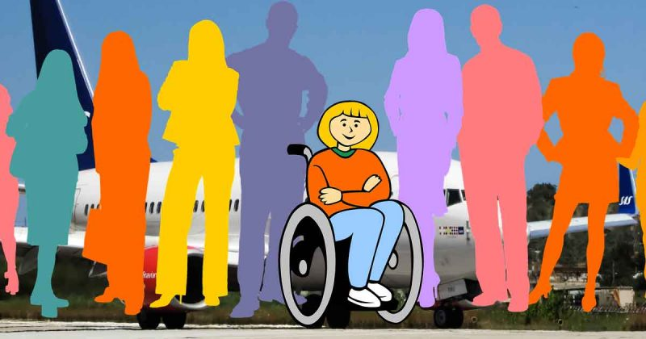
Bedensel hastalıklar ve beden imgesi
Beden görünümünü etkileyen ve özürlülük oluşturan hastalıklar her insanı etkiler. Bedenin yeni şekline uyum sağlamak zaman alabilir.
Sağlıklı beden imgesine sahip , benlik saygılarını bedenleri ile daha az ilişkilendirenler daha kolay uyum sağlarlar. Yaşam kaliteleri, sosyal ilişkileri eski düzeyinde ya da eski yakın düzeyde devam eder.

Slide 20
BENLİK SAYGISI

Slide 21
BENLİK SAYGISI
Benlik kavramı bireyin çevresini tanımaya ve çevresiyle sosyal ilişkiler kurmaya başlamasıyla gelişmeye başlar. (N. KIMTER / Çankırı Karatekin Üniversitesi SBE Dergisi 2(2): 39Ȭ60)
Benlik saygısı kendini olduğundan aşağı ya da olduğundan üstün görmeksizin kendinden memnun olma durumudur. Kendini olduğu ,gördüğü gibi kabullenmeyi özüne güvenmeyi sağlayan olumlu bir ruh halidir.
Benlik saygısı , bireyin özerkliğini kazanması , yaşamını doyumlu geçirmesi , amaca yönelik etkinlikte bulunması , diğer insanlarla sağlıklı ve sürekli iletişim kurması yüksek düzeyde uyum göstermesi , başarılı olması , geleceği doğru planlayabilmesi bakımından önemlidir.

Slide 22
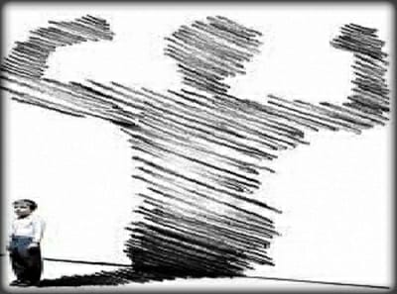
BENLİK SAYGISI
Ayrıca benlik saygısı kişinin benliğine karşı sahip olduğu tutuma göre farklılık göstermektedir. Eğer kişi kendi benliğinden memnun ise benlik saygısı da yüksek olacaktır.
Kişi kendinden memnun değilse ve kendini bu yönde eleştiriyorsa benlik saygısının düşük olması beklenmektedir.
Sosyal ailesel kişisel fiziksel ve ahlaki özelliklerin de benlik saygısı oluşumunda etkisi olduğu söylenmektedir.

Slide 23
Yüksek Benlik Saygısı
Benlik saygısı yüksek olan insanların kendileri ile ilgili beklentileri yüksektir. Olumlu tutumları ve elde ettikleri başarılı sonuçlardan dolayı kendi görüşlerini kabul ederler.
Hem davranışlarına hem de ulaştıkları sonuçlara güvenirler.
Böylece, farklı bir görüş karşısında kendilerini kolaylıkla ifade edebilir ve aynı zamanda yeni fikirleri de dikkate almaya yönelirler.

Slide 24
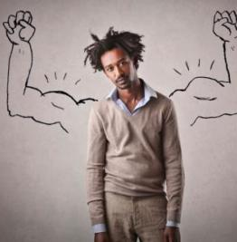
Düşük Benlik Saygısı
Düşük benlik saygısı; kaygı, motivasyon eksikliği, intihar davranışları, yeme bozuklukları, depresyon gibi duygusal ve davranışsal bozukluklara neden olabilmektedir (Öz, Yılmaz ve Akçay, 2009).
Benlik saygısı düşük olan bireyin özgüveni azdır, kolay umutsuzluğa kapılır. Bir tartışma sırasında eleştiri almaktan çekinip, kendi fikirlerini beyan edemezler. Katılımcı olmaktan çok dinleyici olmayı tercih ederler.

Slide 25
Olumlu benlik kavramına sahip bireyler
1.Kendilerini yeterli ve zeki bulurlar,
2. Kabul edilecekleri ve başarılı olacakları beklentileri ile insanlara yaklaşırlar.
3. Kararlarında ve algılarında güvenlidirler.
4. Grup tartışmalarında dinleyici olmaktan ziyade tartışmacı olurlar.
5. Düşünceleri diğerleri tarafından hoş karşılanmasa da açıklarlar ve fikirlerini savunurlar.
6. Kendilerini saygıya ve kabul edilmeye değer, önemli ve yararlı kişiler olarak algılarlar ve kendine güven, başarma isteği, iyimserlik, zorluklardan yılmama gibi olumlu özelliklere sahiptirler.

Slide 26
Olumsuz benlik kavramına sahip bireyler
1.Alışılmamış fikirleri açıklayamazlar, bu fikirlerinden dolayı eleştirilmekten korkarlar.
2. Dış çevrede olanlardan çok kendi içsel problemleri ile uğraşırlar, dikkatlerini utangaçlıklarına yoğunlaştırırlar.
3. Grup içinde dikkat çekici hareketlerde bulunurlar.
4. İçinde bulundukları grubun gölgesinde yaşarlar.
5. Kendilerini diğerlerinden daha aşağıda görürüler.
6. Kendilerini utangaç, suçlu, yetersiz ve depresif hissederler.
7.Daha fazla itaat etmeye eğilim gösterirler.
8.Başkalarına güvenmezler, kolay umutsuzluğa kapılırlar, çabuk etkilenirler, bağımlıdırlar.

Slide 27
KAYNAKÇA
KARAMANOĞLU MEHMETBEY ÜNİVERSİTEİ SOSYAL BİLİMLER ENSTİTÜSÜ “ÜNİVERSİTE ÖĞRENCİLERİNİN BENLİK SAYGISI VE KARAR VERME DÜZEYLERİNİN İNCELENMESİ” MUHAMMET SIDDIK TAŞGİT
SOSYAL VE BEŞERİ BİLİMLER ARAŞTIRMALARI DERGİSİ JOURNALOFSOCIALSCIENCESANDHUMANITIESRESEARCHES Bahar/Spring2015-Sayı/Issue34
15-18 YAŞ ARASI ERGENLERDE BEDEN İMGESİ İLE SOSYAL ANKSİYETE ARASINDAKİ İLİŞKİDE KİŞİLİK ÖZELLİKLERİNİN ARACI ETKİSİNİN İNCELENMESİ
Çankırı Karatekin Üniversitesi Sosyal Bilimler Enstitüsü Dergisi 2(2): 39-60 Üniversiteli Gençlerde Dindarlık ile Benlik Saygısı Arasındaki ilişki Üzerine Bir Araştırma
https://acikders.ankara.edu.tr/
TÜRKİYE’DE YENİ EKSPRESYONİST RESİMDE BEDEN İMGESİ (ERKAN YAPRAKKIRAN , 2015)
ULUDAĞ ÜNİVERSİTESİ SOSYAL BİLİMLER ENSTİTÜSÜ FELSEFE VE DİN BİLİMLERİ ANABİLİM DALI DİN PSİKOLOJİSİ BİLİM DALI BENLİK SAYGISI VE DİNDARLIK İLİŞKİSİ DOKTORA TEZİ( Nurten kimter 2008)
https://psikoloji-psikiyatri.com/beden-imgesi

